Slide 1
墨刀
免费的移动应用原型与线框图工具

Slide 2

一、墨刀信息
墨刀作者
官网

Slide 3

《杰出产品经理》作者 唐杰
针对移动应用可以像真的已经开发出来一样的产品原型。产品方案验证和演示的时候，极大的减少了沟通和时间成本。

Slide 4

原迅雷产品总监 BLUES
易上手的高保真原型的快速生成，快速验证产品设计，节约开发成本，是我们的必备工具。

Slide 5

数字媒体专业大学教师 沈顾欣
在墨刀，我和我的1000多名学生，共有3976个作品，27390个页面，墨刀记录了所有学生的设计成长和创作想法。打开一个网页，便可以进入教学的实践和协同场景。

Slide 6
墨刀相关链接
墨刀官网：https://modao.cc/
新手教程：https://modao.cc/tutorials/all
墨刀论坛：https://modao.cc/forum/picked

Slide 7
二、墨刀主要功能
原型设计与展示

Slide 8
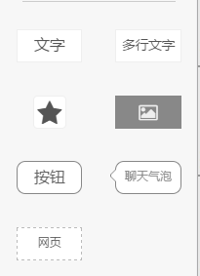
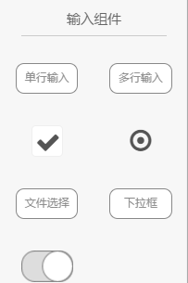
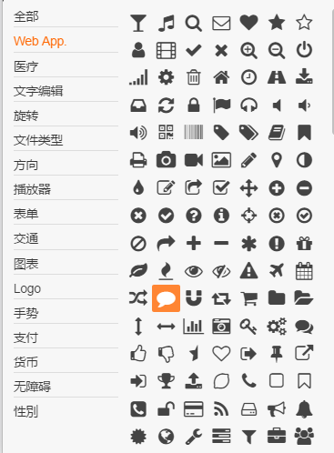
UI设计
墨刀拥有大量自带控件
常用图标

Slide 9
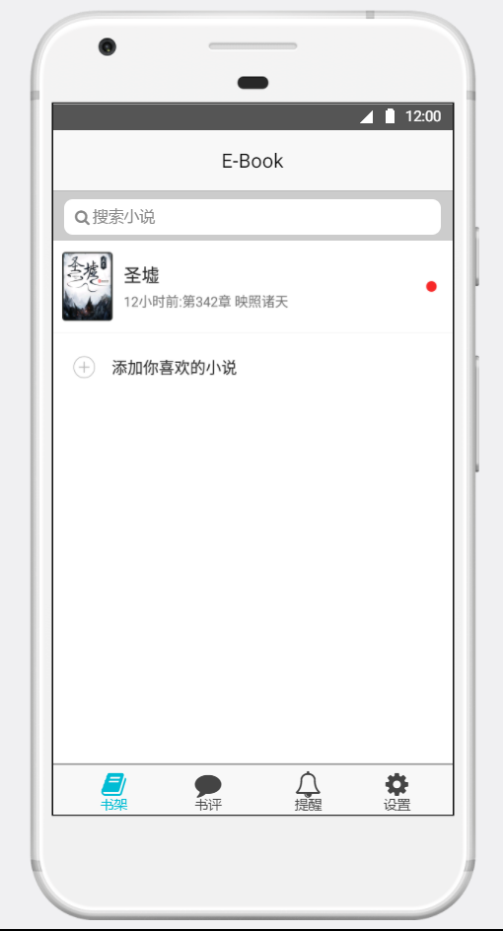
原型设计和展示
墨刀可以控制界面工作流程
可直接与开发者交互

Slide 10
三、墨刀适用环境

Slide 11
三、墨刀适用环境
墨刀可以直接在浏览器上运行
墨刀拥有Windows、MacOS、Ubuntu客户端
墨刀的Android、iOS客户端可以运行原型，以供展示（不能编辑）

Slide 12
四、墨刀优缺点分析

Slide 13
1. 墨刀优点

Slide 14
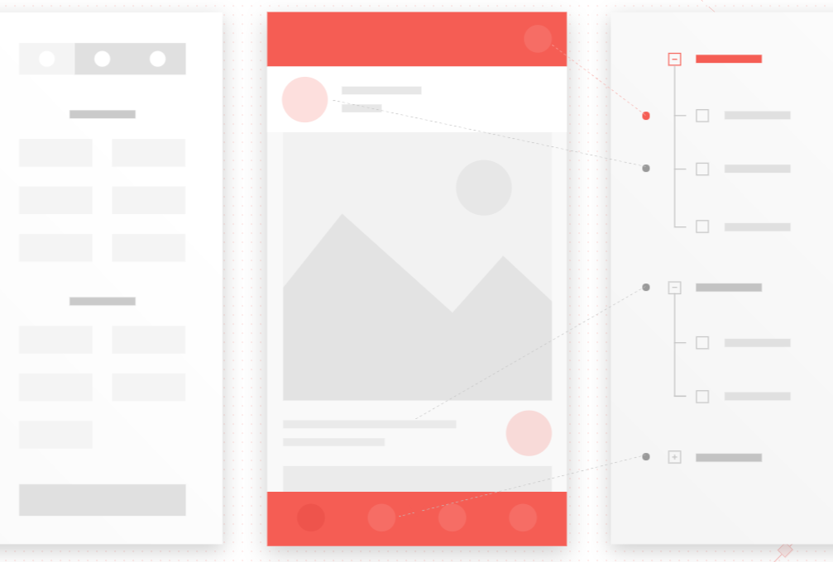
操作简单
图标、页面、组件，拖拽、链接、完成

Slide 15
操作简单
图标、页面、组件，拖拽、链接、完成

Slide 16
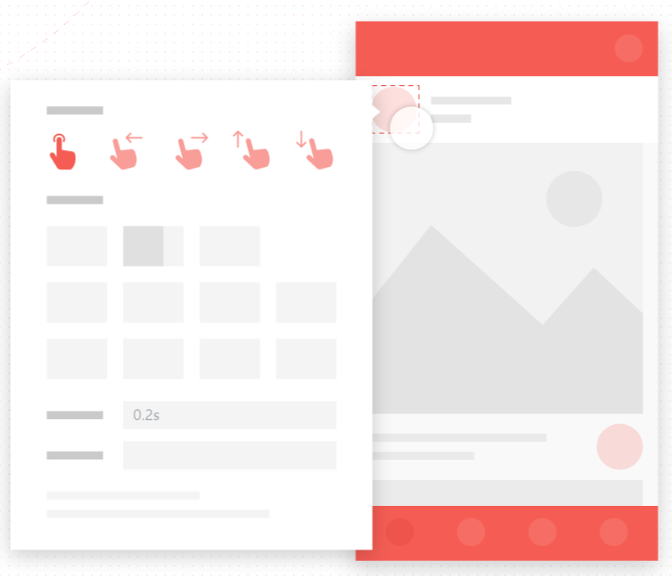
交互动画仅需 2 步
选择手势，设置交互，这就是全部

Slide 17

团队多人协作
远程实时协作，不能再简单

Slide 18

页面关系，一目了然
自动生成关系图，让工作讨论更直观

Slide 19

完全在线制作，扫码实时查看
创作不再受时间、空间限制

Slide 20
一键导出作品，随时离线查看
PNG：将所有界面以PNG格式图片导出
iOS：直接导出苹果手机应用安装包
Android：直接导出安卓手机应用安装包
HTML：直接导出可演示的离线HTML包
分享，沟通，就在一瞬间

Slide 21
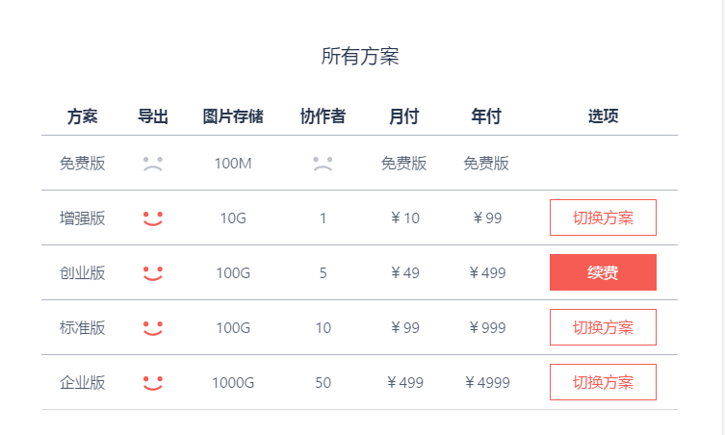
2. 墨刀缺点
高级服务收费

Slide 22
五、墨刀应用案例

Slide 23

墨刀应用案例
一款知识付费在线教育类的APP

Slide 24
End
Welcome to use MokingBot!

